Slide 1
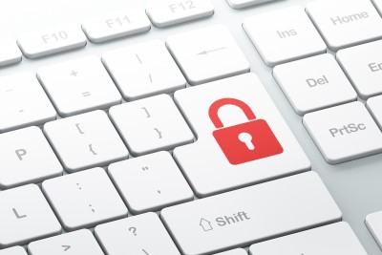

Secret et libre accès des thèses électroniques
Joachim Schöpfel
Hélène Prost
Séminaire doctoral GERiiCO 2012-2013
Lille, 11 avril 2013
Notes:
Chez moi, pas de carré noir….

Slide 2

Une situation contradictoire
ü
û
Plus de 2 200 archives ouvertes
Absence d’une partie de la production scientifique
û
ü
Métadonnées sans accès au texte intégral
Plus de 8 000 journaux
dans le DOAJ
Modes de publication
variés pour les articles
û
ü
Un seul mode de diffusion des thèses électroniques
ü
û
Ambition de la science accessible à tous
Invisibilité d’une partie de la science
Notes:
Les couleurs ?

Slide 3








L’accès limité aux thèses électroniques
Etat de l’art
  Articles
  Conférences
  Liste de discussion
  Contact
Données empiriques
Discussion
Notes:
Trop fouilli ?

Slide 4
Etat de l’art
Typologie des restrictions d’accès
Accès limité au campus
Accès par login et mot de passe
Embargo
Pas d’accès
Sur site ou hors site
Option par défaut pour la rétro-numérisation
Accès retardé
Délai prédéfini selon différentes périodes
Décision commune entre l’auteur et le directeur de thèse
Inaccessible
Métadonnées sans texte intégral
Notes:
Peut on trouver cette icône libre de droit

Slide 5
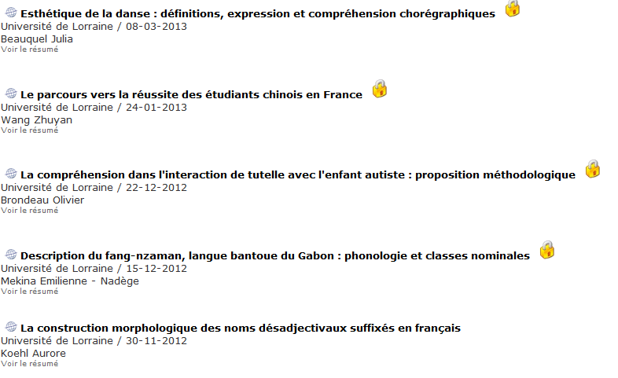
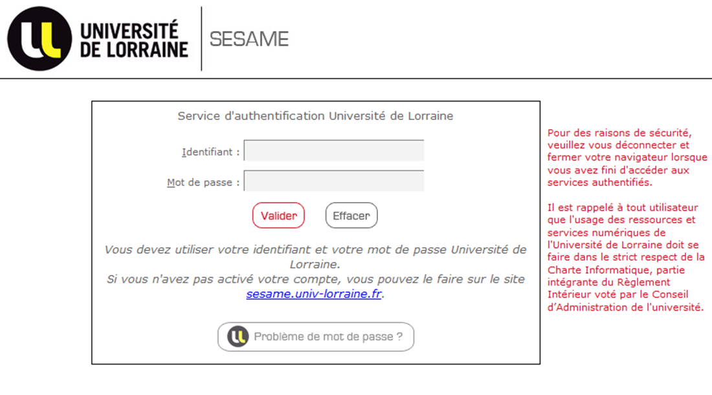
Etat de l’art
Université de Lorraine
Notes:
Assez lisible ?

Slide 6
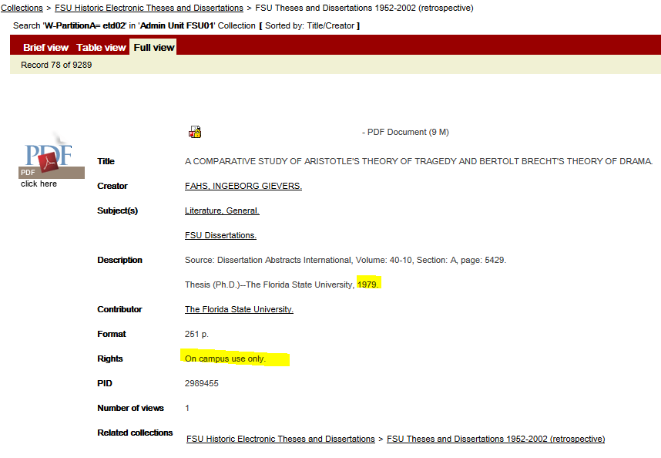
Etat de l’art
Florida State University
Notes:
Assez lisible ?

Slide 7
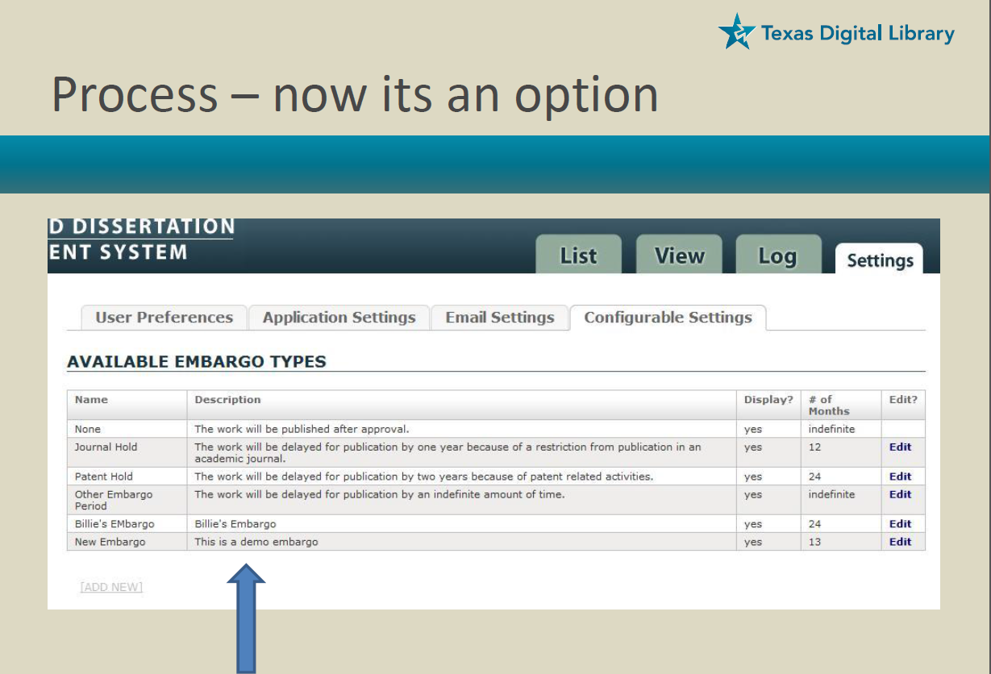
Etat de l’art
University of Texas
Notes:
Diapo un peu différente car elle évoque les options d’embargo

Slide 8
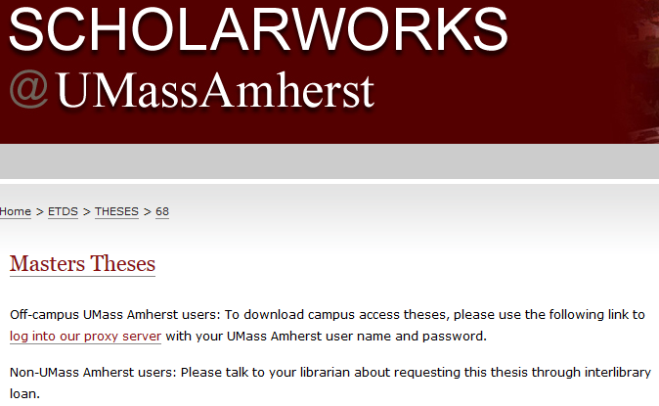
Etat de l’art
University of Amherst
Notes:
Peut être ajouter aussi capture d’écran de Virginia ?

Slide 9
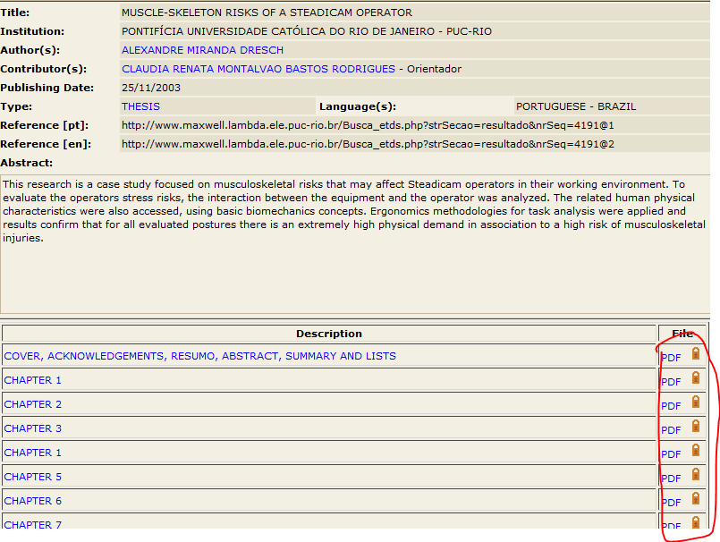
Etat de l’art
PUC Rio

Slide 10
Etat de l’art
Part des thèses en accès restreint
32% accès restreint sur campus
20% embargo
Notes:
Camembert ?

Slide 11
Etat de l’art
Tendances
L’état de l’art révèle que
10 à 50% des thèses électroniques ne sont pas disponibles
Pas avant 6 mois à 2 ans
En contradiction avec le principe du libre accès
Selon ProQuest, le nombre de thèses indisponibles a tendance à augmenter surtout pour les embargos d’un an.

Slide 12
Etat de l’art
Raisons de l’accès restreint
Brevet
Confidentialité, données sensibles
Droits d’auteur d’une tierce personne
Publication en cours ou prévue
Rétro-numérisation

Slide 13
Etat de l’art
Aspect disciplinaire
Université du Maryland

Slide 14
Etat de l’art
Aspect disciplinaire
Université de Rio de Janairo
Notes:
Insère-t-on aussi Proquest ?

Slide 15
Enquête
Universités belges et françaises

Slide 16
Enquête
Star et ProQuest
Star
Lancement en 2006
74 universités pleinement opérationnelles
Enregistrement de 10 631 thèses dont 80% sont accessibles
ProQuest Dissertation Publishing
Lancement en 1938
700 universités
+ de 500 000 thèses dont 25 000 (5%) sous embargo
La plupart des embargos sont de petites périodes
RoarMap
98 mandats de dépôt mentionnent la gestion des thèses
19 d’entre eux signalent l’option d’un embargo

Slide 17
Discussion
Ethique, droit, intérêts légitimes
Liberté individuelle de l’auteur de protéger son œuvre de l’esprit
Volonté de l’auteur de préserver ses intérêts légitimes en cas de publication ultérieure
Protection de données sensibles
Travaux de recherche liés à un financement

Slide 18
Discussion
Stratégies individuelles et
institutionnelles
Objectifs contradictoires des établissements
  Visibilité de la production scientifique
  Protection de la production scientifique
Manque de cohérence parmi les universités
  Mise en libre accès imposée
  Embargos obligatoires
  Embargos mesurés

Slide 19




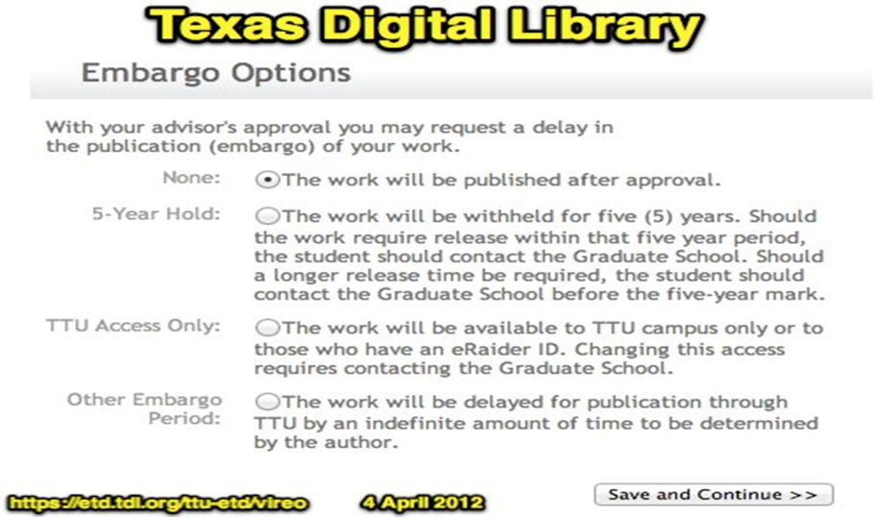
Discussion
Prise de décision biaisée
A trop parler du danger, on ne voit plus que le danger
Difficulté pour le doctorant de choisir les options d’accès face aux avis contradictoires des différentes composantes de l’université
La formulation des options peut inciter à choisir le secret
Notes:
Laisse-t-on le formulaire relatif aux options d’embargo ?

Slide 20
Conclusion
Pour aller plus loin
Enrichir les données empiriques fiables
Projet d’une enquête franco-allemande
Modélisation des différents niveaux d’accès
----> GL15
Evaluation et développement des différentes infrastructures de dépôt

